Slide 1
Part II.1. ¿Cómo promover el enfoque territorial del desarrollo local a través de la línea temática “Organizaciones de la sociedad civil y Autoridades Locales? Jorge Rodríguez Bilbao “ SOCIEDAD CIVIL Y AUTORIDADES” COMISION EUROPEA - DG DEVCO Unidad B2 Seminario regional América Latina , Central y Caribe Enfoque Territorial del desarrollo local Qué implica y como puede ser fomentado en América Latina y central?

Slide 2
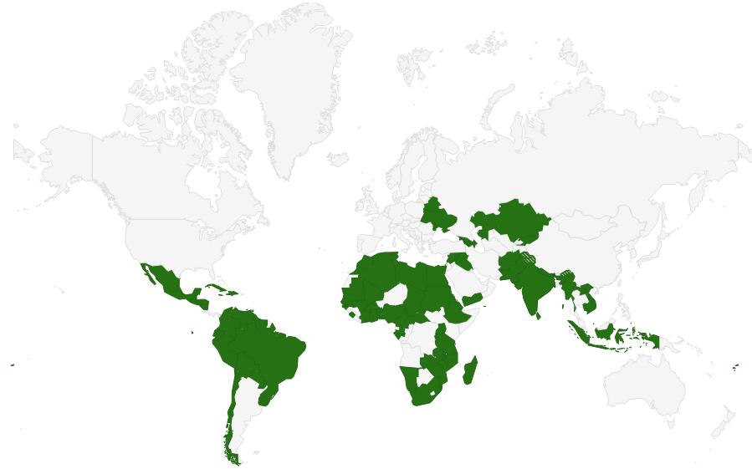
Línea temática CSO-LA 2014-2017
Uno de sus objetivos “Apoyar experiencias piloto destinadas a promocionar el desarrollo local a través de un enfoque territorial” (ETDL)
Acciones implementadas por las CSO-LA!
MAAP (2015-2017):
LA : 20,750 M€
CSO: 95,270 M€
Medidas complementarias: 2,5-5%
Notes:
The Multi-annual Indicative Programme
Annual Action Programme (AAP)

Slide 3
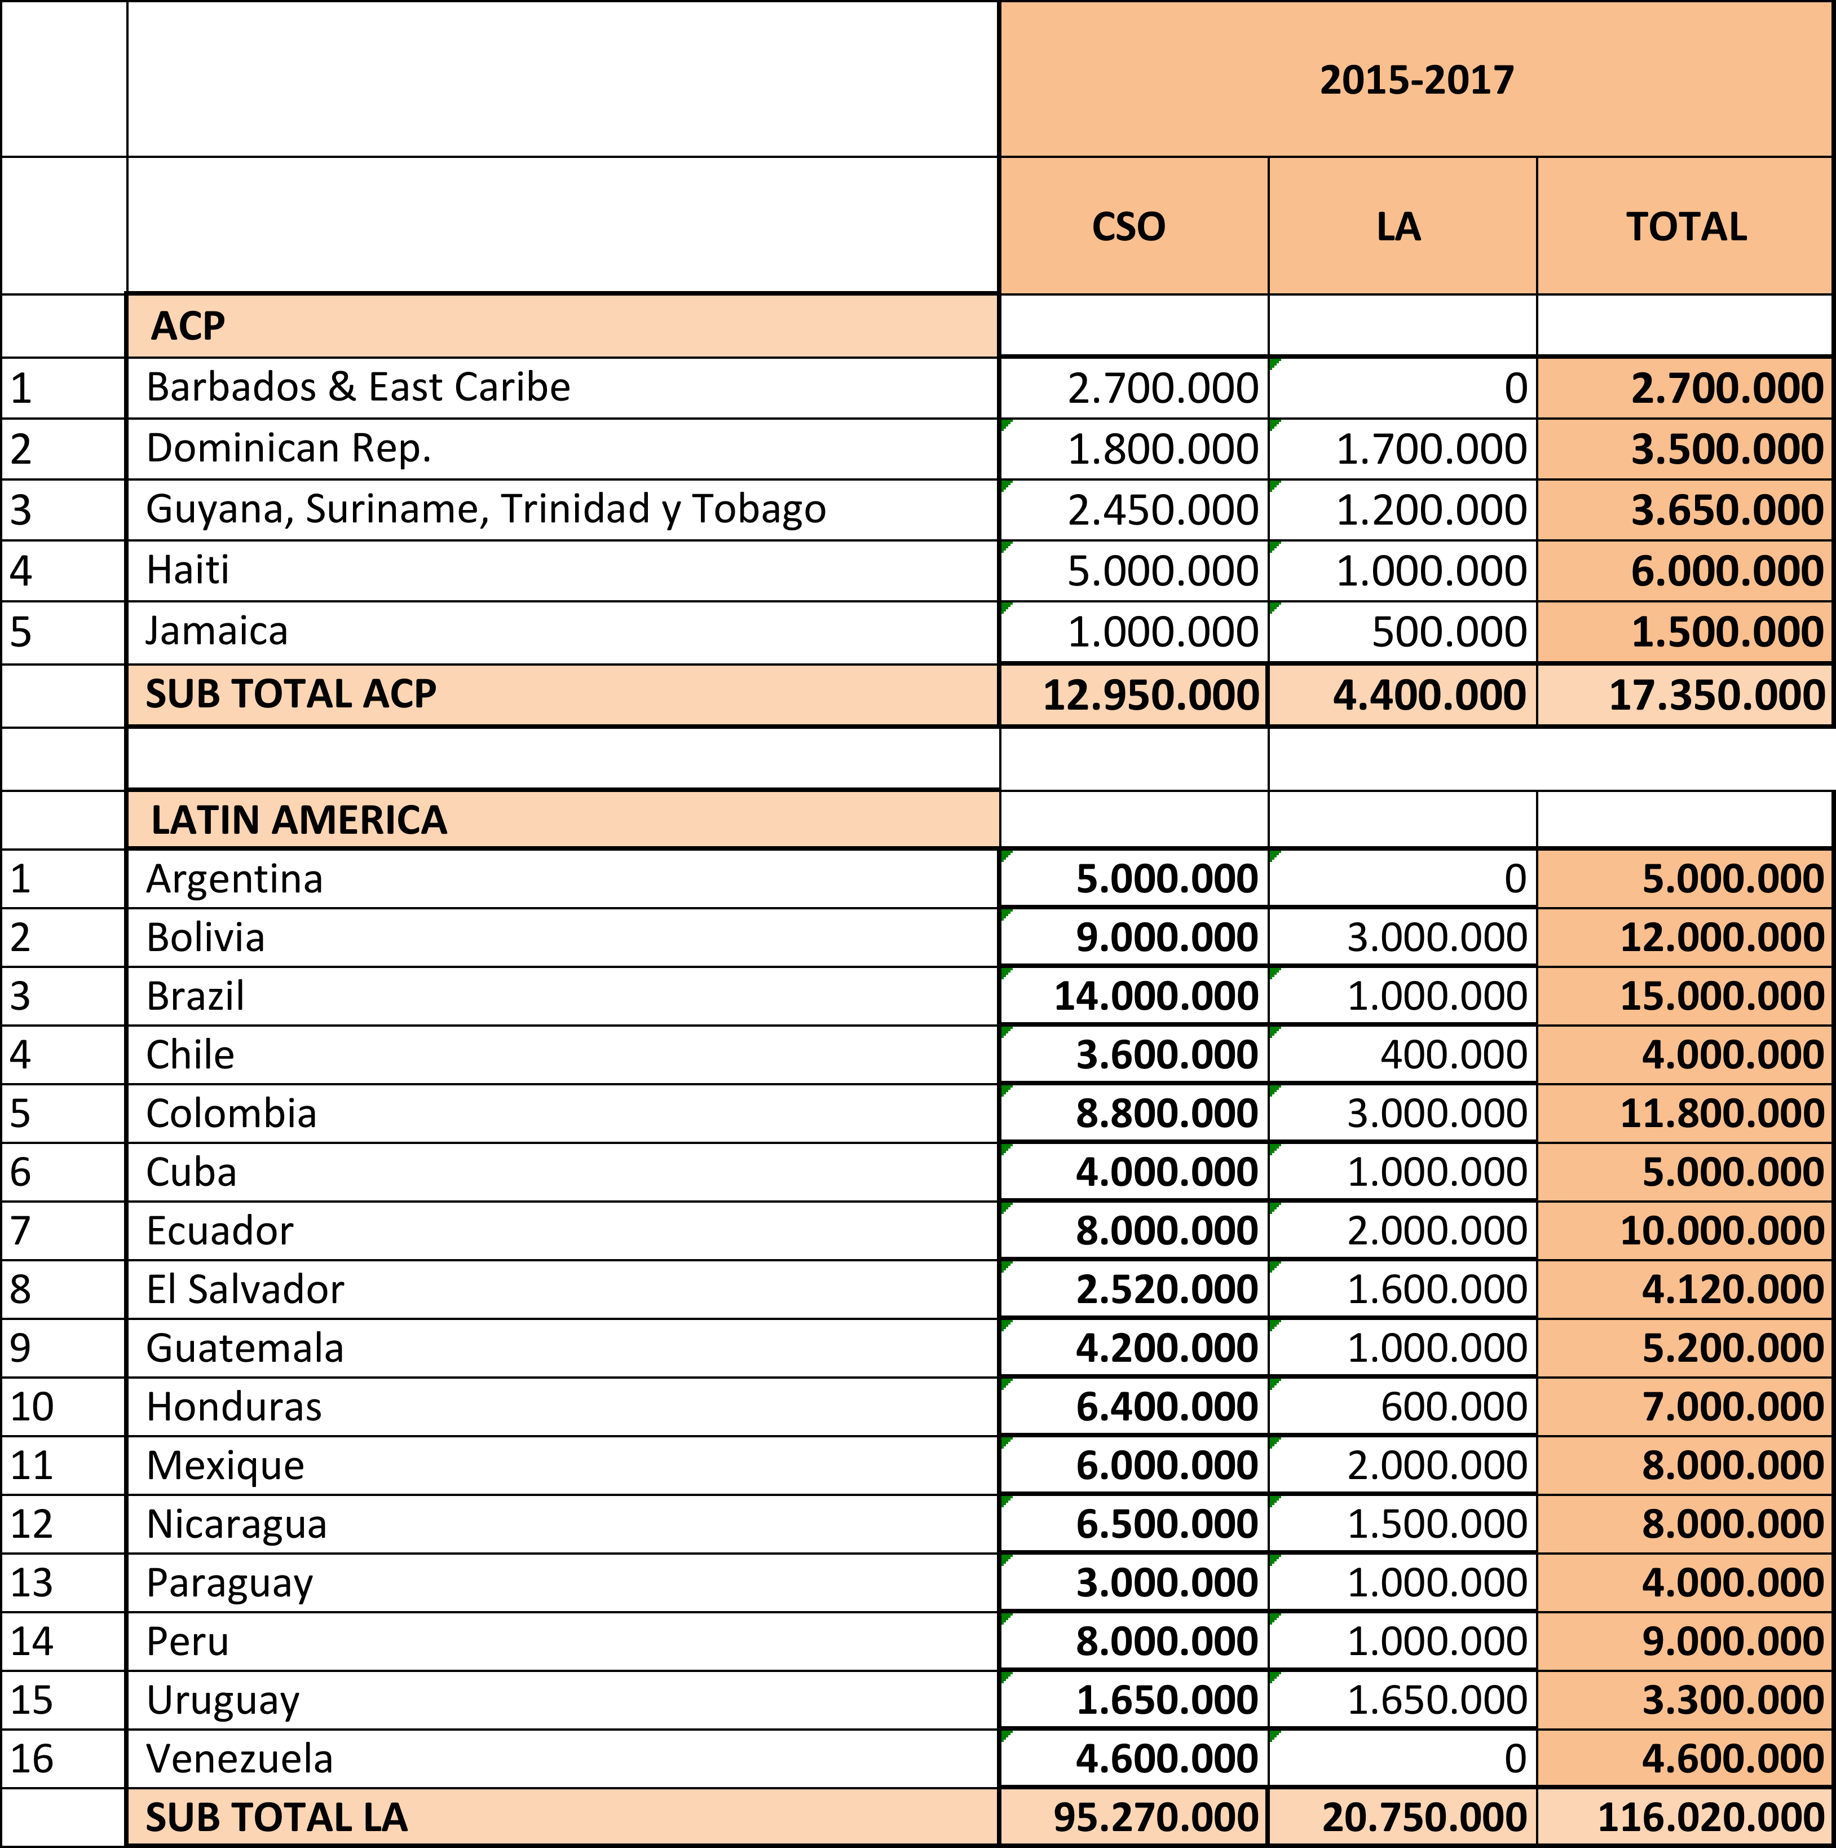
Línea temática CSO-LA 2014-2017
Notes:
The Multi-annual Indicative Programme
Annual Action Programme (AAP)

Slide 4
“Apoyo de experiencias piloto destinadas
a promocionar el desarrollo local a través
de un enfoque territorial” (ETDL)
No queremos simplemente financiar acciones implementadas por CSO-LA
Queremos apoyar experiencias piloto destinadas a promover el desarrollo territorial.
Dos cuestiones “clave”
¿Qué características debe tener una acción financiada por la LT para que pueda considerarse “ETDL”
¿cómo podemos promover (y no solo “financiar” este tipo de acciones?
Notes:
The Multi-annual Indicative Programme
Annual Action Programme (AAP)

Slide 5
GRACIAS

